Slide 1
(6-4): مخططات الساق والأوراق إعداد المعلمة: أ. نوره راشد
رئيسة قسم الرياضيات : هنادي العمران
مديرة المدرسة : أ / ليلى حسين اكبر

Slide 2
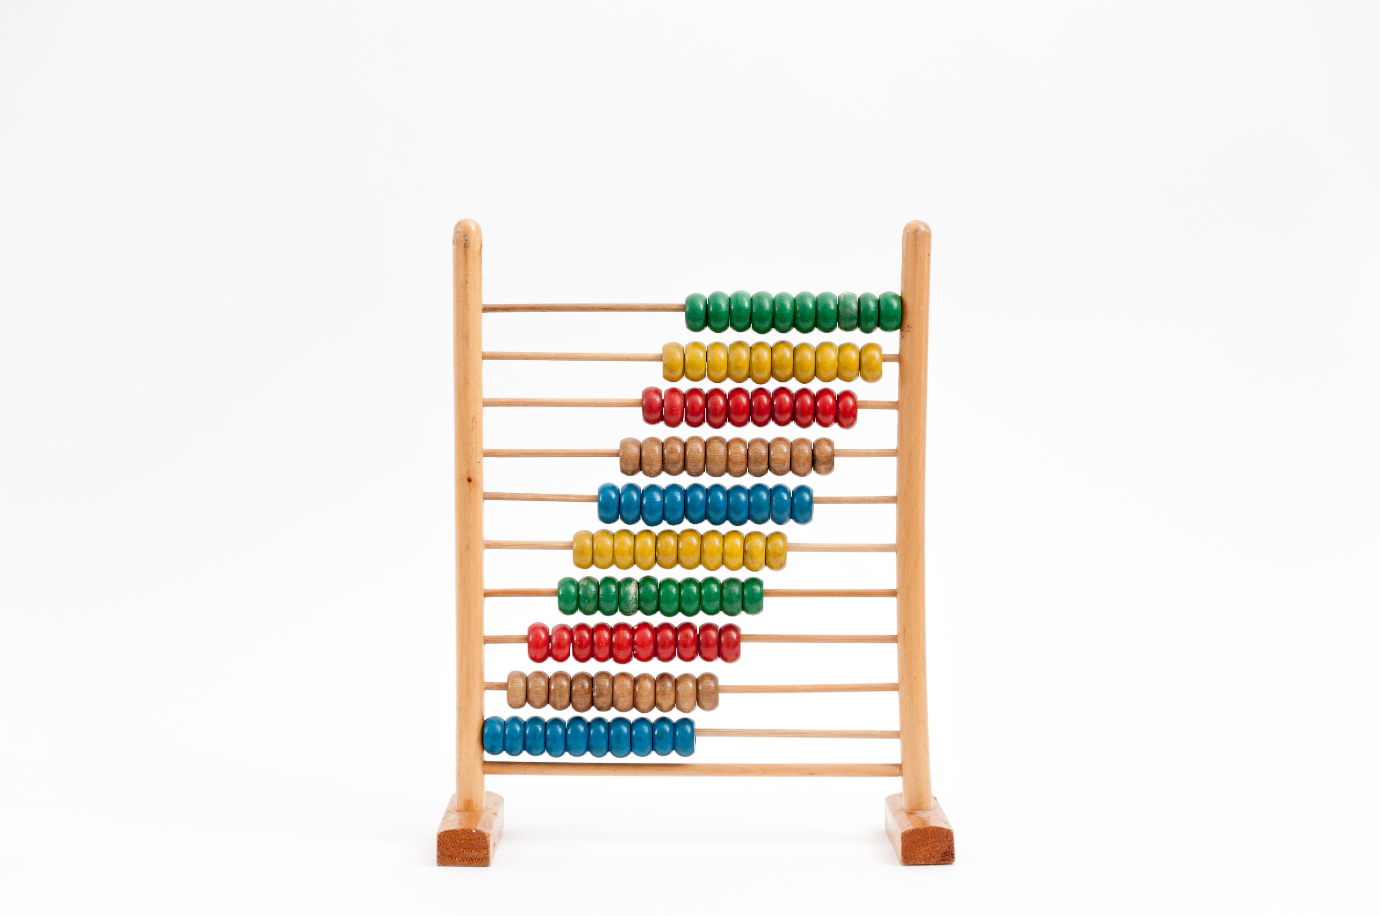

Slide 3
السؤال الأول: أوجدي الناتج:
41 – 10 =
51
31
21

Slide 4
السؤال الثاني: أوجدي الناتج:
95 – 67 =
28
27
26

Slide 5
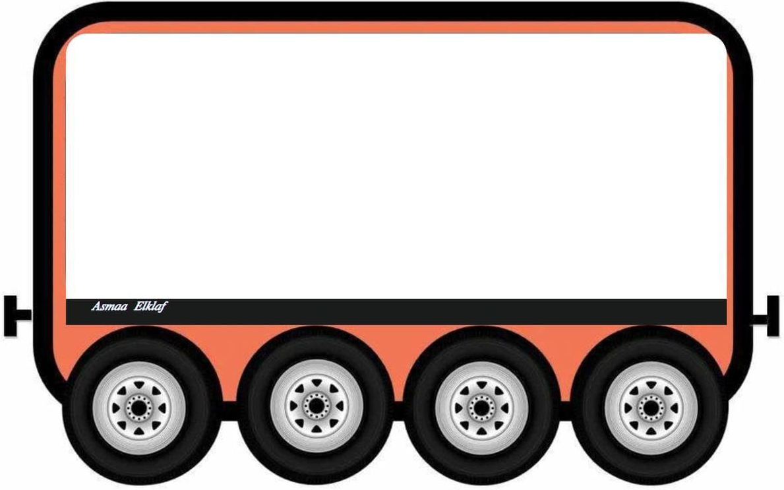
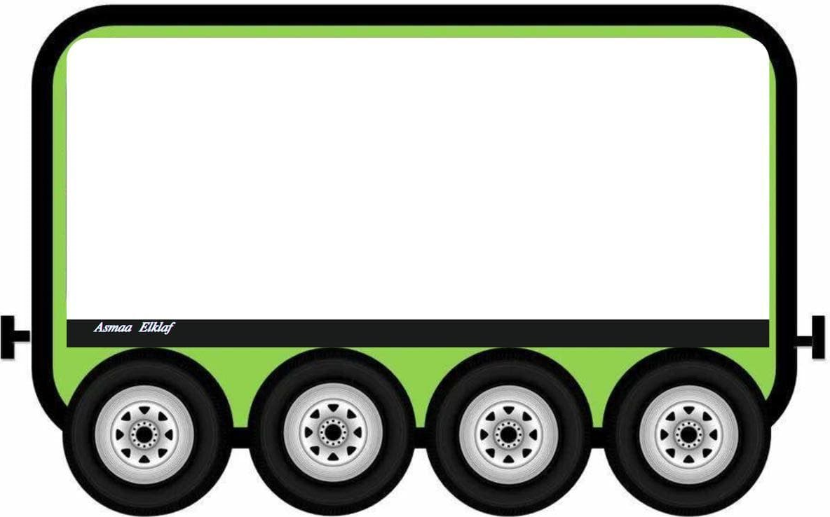
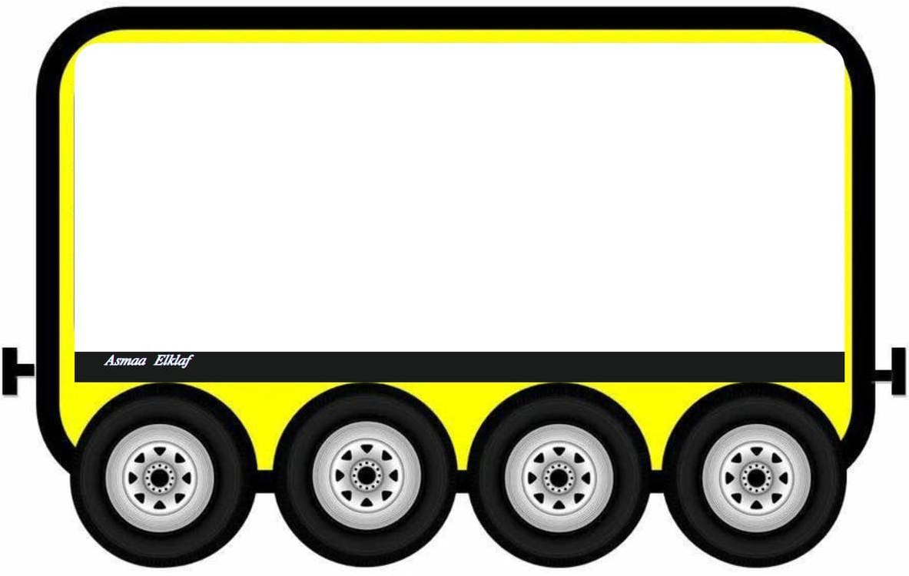
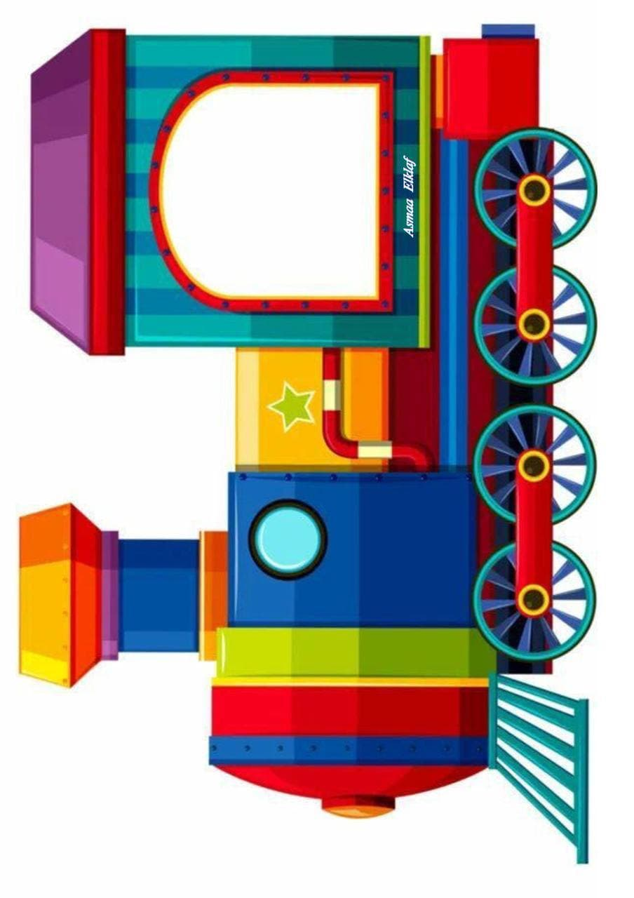
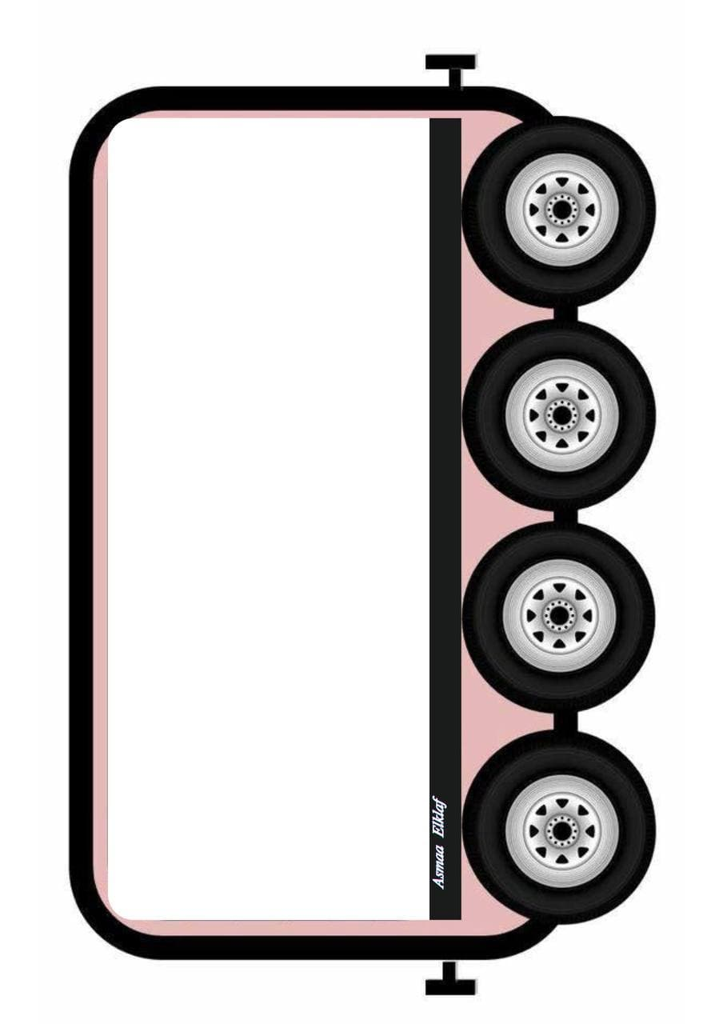
رتبي الأعداد التالية ترتيباً تصاعدياً :
7 ، 12 ، 24 ، 9
24
12
9
7

Slide 7
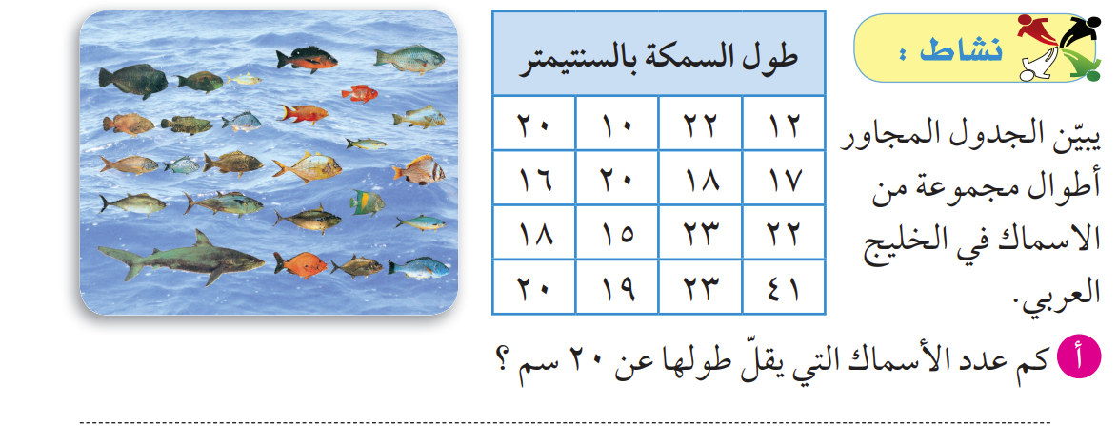
صفحة 218
8 أسماك

Slide 8
صفحة 218
نرتب ترتيباً تصاعدياً.
20 ،
20 ،
20 ،
19 ،
18 ،
18 ،
17 ،
16 ،
15 ،
12 ،
10 ،
41
23 ،
23 ،
22 ،
22 ،
نرسم مخطط الساق والأوراق.

Slide 9
صفحة 218
العشرات
الآحاد
نرسم مخطط الساق والأوراق.
الساق
الأوراق
1
0
2
5
6
7
8
8
9
2
0
0
0
2
2
3
3
4
1

Slide 10
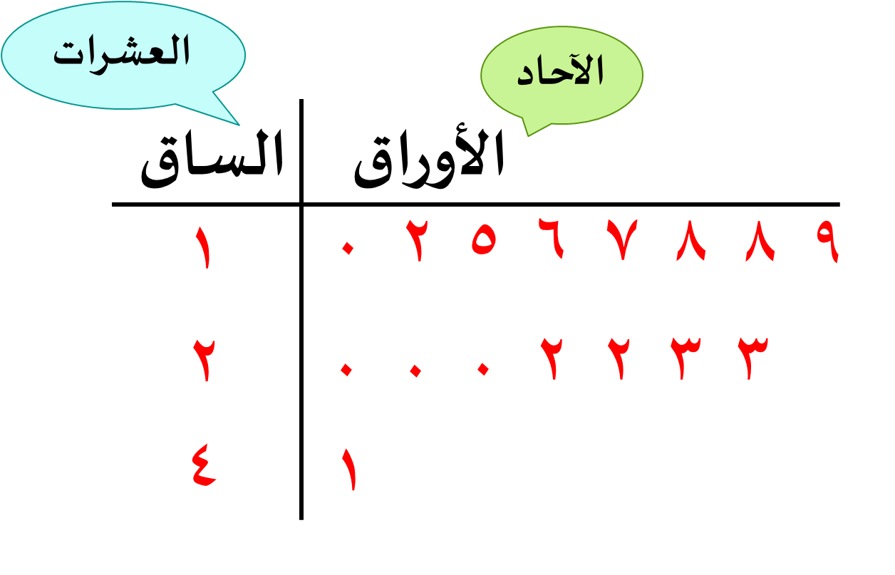
صفحة 219
41
10
41 -- 10
31
22
23

Slide 11
-

Slide 12
اضغط مرة ليظهر O ومرتين ليظهر X
X
O
1
X
O
2
X
O
3
X
O
4
X
O
5
X
O
6
X
O
7
X
O
8
X
O
9
PLAY AGAIN
tekhnologic
Notes:
Click once to reveal a circle
Click again to reveal a cross
Click once more to show the text again
Click play again to reset the board

Slide 14
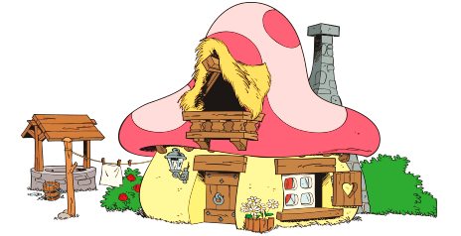
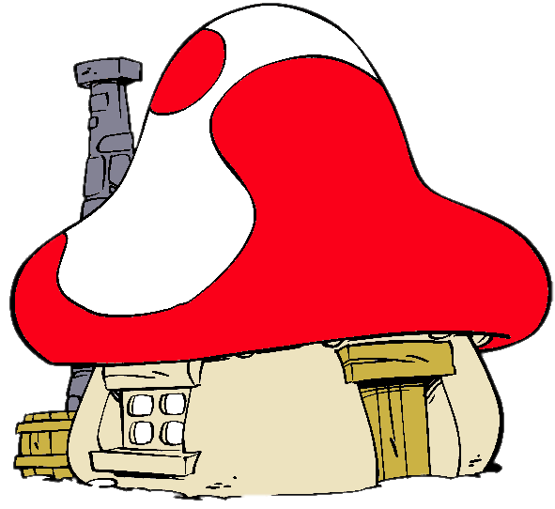
قرية السنافر

Slide 15
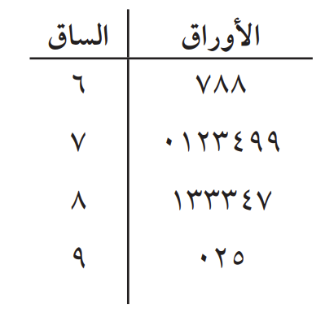
ما مدى هذه القيم ؟
90 – 68 = 22
95 – 67 = 28

Slide 16
ما القيمة الأكثر ظهوراً ؟
83
79

Slide 17
كم عدد مرات ظهور العدد 79 ؟
مرتان
3 مرات

Slide 18
ما القيمة الأصغر من 90 مباشرة في هذه البيانات؟
92
87

Slide 19
صفحة 218
الآحاد
العشرات
10 ،
9 ،
7 ،
6 ،
3 ،
2 ،
0
2
3
6
7
9
24
20 ،
17 ،
15 ،
12 ،
12 ،
1
0
2
2
5
7
2
0
4

Slide 20
صفحة 229
ظللي (أ) إذا كانت العبارة صحيحة، و(ب) إذا كانت خاطئة:

Slide 21
ماذا تعلمنا اليوم ؟

